Slide 1

REGLAMENTO
Asignatura:
Experiencias Profesionales en Derecho
Clave: INT 4351

Slide 2

INTRODUCCIÓN
Asignatura Básica
Perteneciente al bloque de emprendimiento y/o vinculación profesional:
Es imprescindible que el futuro profesional del Derecho se vincule tempranamente con la práctica.

Slide 3
COMPETENCIAS:
Profesionales:
Comunica el conocimiento jurídico, a los diversos interlocutores de ámbitos, tanto públicos y privados, de forma eficaz para alcanzar el bien colectivo.
Investiga conductas, hechos y actos personales o sociales, públicos o privados a fin de determinar la validez jurídica del caso concreto y sus efectos.
Previene y resuelve problemas de naturaleza jurídica aplicando sus conocimientos, la ley y los avances científicos, con el objetivo de garantizar la paz social y la plena vigencia del Estado de Derecho.
Desarrolla despachos jurídicos o departamentos del área jurídica con el objetivo de promover la permanencia del orden y la legalidad.
Genéricas:
Capacidad creativa
Compromiso con la calidad
Abonan al eje transversal de Emprendimiento o Vinculación profesional.
.

Slide 4
CAPÍTULO I
Disposiciones Generales
Las prácticas profesionales son un proyecto integrador:
Un proyecto es un esfuerzo que se lleva a cabo en un tiempo determinado, para lograr el objetivo específico de crear un servicio o producto único; mediante la realización de una serie de tareas y el uso efectivo de recursos; tiende a la adaptación individual y social de los alumnos en forma voluntaria (William Heard Kilpatrick)

Slide 5
CAPÍTULO I
Disposiciones Generales
Elección del empleador (entidad o sede receptora)
El alumno puede elegir libremente dentro de la oferta de convenios de colaboración celebrados por la Facultad con despachos, empresas, organizaciones e instituciones públicas y privadas y/o del padrón de empleadores del programa “Empleo Seguro”,.
Es responsabilidad del alumno gestionar y lograr su ingreso en la sede receptora (arts. 4 y 22).

Slide 6
CAPÍTULO I
Disposiciones Generales
Del seguro médico
El estudiante deberá contará con un seguro médico, ya sea el contratado en la “UNIVERSIDAD ANÁHUAC” o un seguro personal, que le permita responder por cualquier accidente en que llegase a resultar lesionado, al momento de estar realizando las prácticas, dentro de las instalaciones de la entidad receptora. Deberá entregar copia de dicho seguro a la persona responsable de sus prácticas dentro de la Universidad (arts. 5 y 22)

Slide 7
CAPÍTULO II
Operación de las prácticas profesionales
Período y tiempo de las prácticas profesionales (art. 7)
- 120 horas distribuidas en un semestre lectivo.*
- Jornada de 4 horas diarias.*
* Es factible que de mutuo acuerdo el estudiante y el empleador acuerden diferentes horarios o la prolongación de las prácticas.

Slide 8
CAPÍTULO II
Operación de las prácticas profesionales
Convocatoria (art. 10)
Marzo y septiembre:
Publicación del padrón de convenios y/o empleadores

Slide 9
CAPÍTULO II
Operación de las prácticas profesionales
Inducción (art. 11)
Abril y octubre:
Jornada explicativa del Reglamento y en la que se expondrán temas como imagen personal, técnicas de entrevista, ética y deontología.*
* Impartidas por nuestros docentes y personal de RH de algún empleador.

Slide 10
CAPÍTULO II
Operación de las prácticas profesionales
Pre-registro (art. 12)
Consecuente a la jornada de inducción (abril y octubre), el alumno deberá manifestar por escrito ante la Coordinación de Prácticas Profesionales, su intención de cursar la materia en el semestre inmediato posterior
Ante ello, la Coordinación de Prácticas Profesionales le expedirá una carta de presentación para entrevista:

Slide 11
Carta de Presentación para la entrevista:
Huixquilucan, México, a ___ de ___ de ___
Nombre de la Entidad Receptora/a quien corresponda
La Facultad de Derecho de la Universidad Anáhuac, México, otorga la presente CARTA DE PRESENTACIÓN al alumno (a):
___________________________________
ID: __________________________
Quien es alumno (a) regular en esta institución, cursando el ______________ semestre y está en aptitud de realizar prácticas profesionales en esa sede, para acreditar la materia “Experiencias Profesionales en Derecho”. Las prácticas se realizarán durante 120 horas distribuidas en el semestre lectivo comprendido entre los meses _________________ y _______________ del presente año, en términos del Reglamento correspondiente.
Agradecemos se sirva aceptarlo y de esta forma colaborar en el proceso de formación y desarrollo de personas íntegras, de excelente preparación profesional.
A T E N T A M E N T E
Coordinador de Prácticas Profesionales
.

Slide 12
CAPÍTULO II
Operación de las prácticas profesionales
De la aceptación del alumno (art. 13)
Durante los meses de junio y noviembre, el alumno informará por escrito a la Coordinación de Prácticas Profesionales, que ha sido aceptado por la sede receptora, mediante la carta de aceptación que ésta emita:

Slide 13
Carta de aceptación para realizar prácticas profesionales:
Lugar y fecha
Coordinador de Prácticas Profesionales
de la Facultad de Derecho
de la Universidad Anáhuac, México
Nombre de la entidad receptora
___________________________________
Informo a Usted que el alumno ____________________________________________, ha sido aceptado para la realización de prácticas profesionales en esta sede. Le informo que ha sido asignado como su asesor profesional el (los) licenciado (s) _________________________________________________________, quien (es) estará(n) a cargo de la supervisión y vigilancia de las tareas que le sean encomendadas, las cuales, de manera enunciativa, mas no limitativa, consistirán en:
_____________________________________________________________________________________________________________________________________________________________________________________________________________________________________________________________________________________________________________________________________________________________________________________________________________________
A T E N T A M E N T E
Nombre y cargo del suscriptor de este documento
Correo electrónico
Teléfono
Domicilio de la entidad receptora
.

Slide 14
Carta de intención (arts 4 y 14):
Es posible que el alumno exprese su intención de realizar prácticas profesionales en un despacho, corporativo o dependencia con la que no tenemos celebrado convenio de colaboración.
En este caso, la coordinación de prácticas profesionales entrará en contacto con la sede propuesta, haciendo saber a la persona indicada por el alumno la intención de éste y los compromisos adquiridos por la sede receptora, en caso de aceptar.

Slide 15
Ejemplo de carta de de intención:
Huixquilucan, México, a 29 de septiembre de 2016
Licenciada Alida Teresa Carranza Zentenom
Ernest & Young; Mancera, S.C.
Apreciable Licenciada,
Con el gusto de saludarla y con motivo de la petición formulada por la joven estudiante Silvia Jessica Lugo Mayorga, con número de ID 00146774, quien actualmente cursa el noveno semestre de la Licenciatura en Derecho en esta Institución, me permito plantearle lo siguiente:
En dentro del Plan de Estudios 2016 de la Licenciatura en Derecho, se contempla la materia “Experiencias Profesionales en Derecho” la cual consiste en un proyecto integrador que tiene como objetivo conjuntar el conocimiento teórico con la práctica del Derecho
Las prácticas profesionales se realizan en sede externa; esta sede es denominada “entidad o sede receptora”, la cual, mediante un convenio de colaboración o una carta de intención, de buena fe, acepta al estudiante para que realice prácticas profesionales en esa sede, durante 120 horas, distribuidas en un semestre lectivo, designándole a un “asesor profesional”.
De acuerdo con el Reglamento, el compromiso que asume el “asesor profesional” consiste fundamentalmente en dirigir y asesorar al alumno en las tareas encomendadas, siempre que éstas se relacionen con la práctica del Derecho, así como las demás que se derivan del Reglamento, el cual oportunamente se le hará llegar, en caso de aceptar a nuestro estudiante.
En este sentido y atendiendo a la petición formulada por la alumna Silvia Jessica Lugo Mayorga, quien nos ha expresado su interés en realizar sus prácticas profesionales en ese prestigiado despacho, me permito someter a su consideración la posibilidad de aceptarla y asumir o designarle a un “asesor profesional” para el seguimiento de sus prácticas.
En espera de su respuesta, me complace ponerme a sus órdenes para cualquier aclaración o información adicional.
Atentamente,
Dr. Miguel Ángel Arteaga Sandoval
Coordinador de Practicum
miguel.arteaga@anahuac.mx
Tel. (55) 5227 0210 extensiones 8686, 8213 y 8218

Slide 16
El asesor profesional (art. 20)
En ambos casos la sede receptora deberá designar a un “asesor profesional”, que es la persona o personas responsable(s) para guiar al estudiante durante el desempeño de sus prácticas profesionales; asignarle tareas inherentes al ejercicio profesional, orientarlo y vigilar su desempeño, siendo el encargado directo de lograr el objetivo de este proyecto integrador.

Slide 17
Del inicio de las prácticas profesionales (art. 15)
Recibida la carta de aceptación por parte de la entidad receptora, a través del alumno, la Coordinación de Prácticas Profesionales, emitirá la Carta de Inicio de Prácticas Profesionales, escrito dirigido a la entidad receptora, especificando el lapso que debe constituir el inicio y fin de las prácticas profesionales, a efecto de que dentro de esta temporalidad, pueda desarrollarse este proyecto integrador. Se le remite el Reglamento y los formatos correspondientes.

Slide 18
Carta de inicio de prácticas profesionales (art. 15):
Huixquilucan, México, a ___ de ___ de ___
Nombre de la Entidad Receptora
La Facultad de Derecho de la Universidad Anáhuac, México, otorga la presente CARTA DE INICIO DE PRÁCTICAS PROFESIONALES al alumno (a):
___________________________________
ID: __________________________
Quien, de acuerdo a su carta de aceptación, realizará prácticas profesionales en esa sede, bajo la asesoría de la(s) persona(s) que Ustedes han designado o se sirvan designar para tal efecto. Esta actividad constituye un proyecto integrador en el contexto de la asignatura “Experiencias Profesionales en Derecho”. Las prácticas se realizarán durante 120 horas distribuidas en el semestre lectivo comprendido entre los meses _________________ y _______________ del presente año, en términos del Reglamento que por este conducto se les hace llegar, al igual que los formatos correspondientes.
Agradecemos cumplidamente su colaboración en el proceso de formación y desarrollo de personas íntegras, de excelente preparación profesional, promotores del desarrollo del ser humano y de la sociedad.
A T E N T A M E N T E
Coordinador de Prácticas Profesionales
.

Slide 19
Formatos de evaluación
El asesor profesional, durante el transcurso de las prácticas profesionales, deberá validar con su rúbrica los informes mensuales de asistencia y reporte de actividades.
Al concluir las prácticas profesionales, en el formato correspondiente, deberá emitir una evaluación final sobre el desempeño y aprovechamiento del alumno practicante, con base en criterios objetivos.
Todo ello, en los formatos proporcionados por la Facultad.

Slide 20
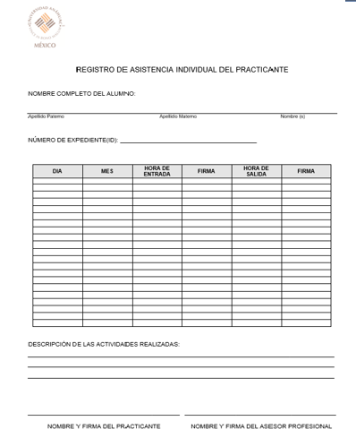
Rúbrica:
Reportes de actividades y control de asistencia

Slide 21
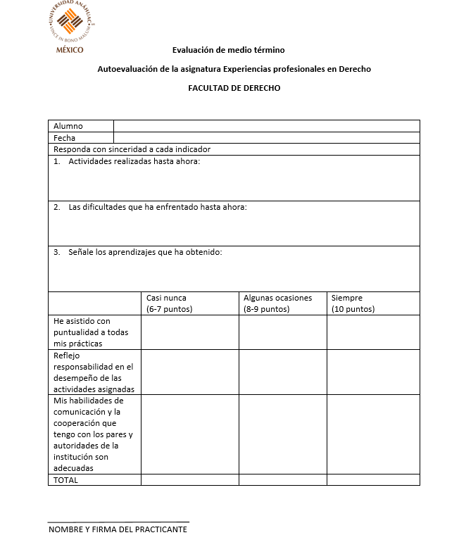
Autoevaluación (medio término):

Slide 22
Rúbrica:
Formato de Evaluación Final por el empleador
A S P E C T O S A E V A L U A R
En una escala del 0 (no aceptable) al 10 (excelente), se evaluara el desempeño del practicante en cada uno de los rubros mencionados, así como su desempeño general
Asistencia (De acuerdo con los reportes mensuales)
Puntualidad (De acuerdo con los reportes mensuales)
Aspecto personal (pulcritud y presentación adecuada)
Disciplina (respeto institucional y personal)
Responsabilidad (cumplimiento de las tareas encomendadas)
Trabajo colaborativo (cumplimiento enl tiempo, forma y fondo de las tareas encomendadas)
Expresión oral y escrita (lenguaje propio, coherente, estructurado)
Criterio jurídico (en la discusión, resolución o previsión de problemas; capacidad de argumentación)
Conocimiento jurídico (en general y específicamente en el área en la que se realizan las prácticas profesionales))
Desempeño del alumno en general
Observaciones: (en caso de que el asesor profesional quiera hacer algún comentario adicional o externar su opinión sobre el desempeño del practicante)
Nombre y firma del evaluador (asesor profesional)

Slide 23
RÚBRICA:
Los anteriores formatos de evaluación fueron revisados y aprobados por la pedagoga Gabriela Madariaga Baez de la Dirección de Desarrollo y Gestión Académica de la Universidad.

Slide 24
Rúbrica:
Formatos de evaluación
Estimado Dr. Artega,
Le envío la información revisada y comentada en la sesión de hoy. Así mismo, le agradezco la información que me presentó, misma que cumple con los requerimientos para ello.
Saludos,
Gabriela
 |  |  |  | EVALUACIÓN
COMPETENCIA | ASIGNATURA | CLAVE | NIVEL | ¿Cómo se evalúa? (instrumentos, medios) | Evidencias | Momento en que se evalúa | ¿Con qué frecuencia? | ¿Quién? (responsable del seguimiento al plan de evaluación)
EMPRENDIMIENTO Y/O VINCULACIÓN PROFESIONAL | Experiencias profesionales en derecho | INT 4351 | L | Encuesta a empleadores | Reporte de desempeño | Al final del semestre | Semestral | Coord de practicums
 | Seminario de investigación jurídica II | DER 4346 | L | Trabajo de investigación final Examen oral | Portada del trabajo Acta Rúbrica | Al final del semestre | Semestral | Coord. De materias introductorias y complementarias

Slide 25
Criterios de evaluación propuestos (art. 17)
Control de asistencia y reporte de actividades: 20%
Autoevaluación (evaluación intermedia): 30%
Evaluación final del empleador: 50%

Slide 26
CAPÍTULO II
De las responsabilidades de los operadores y de los alumnos:
De la Coordinación de Prácticas Profesionales: art. 18
De los titulares de la asignatura: art. 19
Del Asesor Profesional: art. 20
De los alumnos art. 22
Del Comité de Vinculación art. 23
Del Consejo Asesor art. 24
Autoevaluación (evaluación intermedia): 30%
Evaluación final del empleador: 50%

Slide 27
EN RESUMEN:
1. Convocatoria (a.10): mar/sep
2. Jornada de inducción (a. 11): abr/oct
3. Pre-registro (a.12): abr/oct
4. Carta de presentación para entrevista (a.12) abr/oct
5. Carta de aceptación de la sede receptora (a.13) jun/nov
6. Carta de intención de la sede propuesta (a. 14) jun/nov
7. Carta de inicio de prácticas profesionales (a. 15) ago/ene
8. Evaluaciones (a.17)

Slide 28

¡Gracias!

